Slide 1
ASCENSORES Y MONTACARGAS
GRUPO N°9
BONO T., MARCELO
FERRER, FACUNDO
FIGUEROA M., OCTAVIO

Slide 2
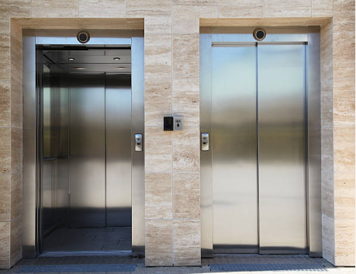
personas
artículos
ASCENSORES
Dispositivos de elevación vertical

Slide 3
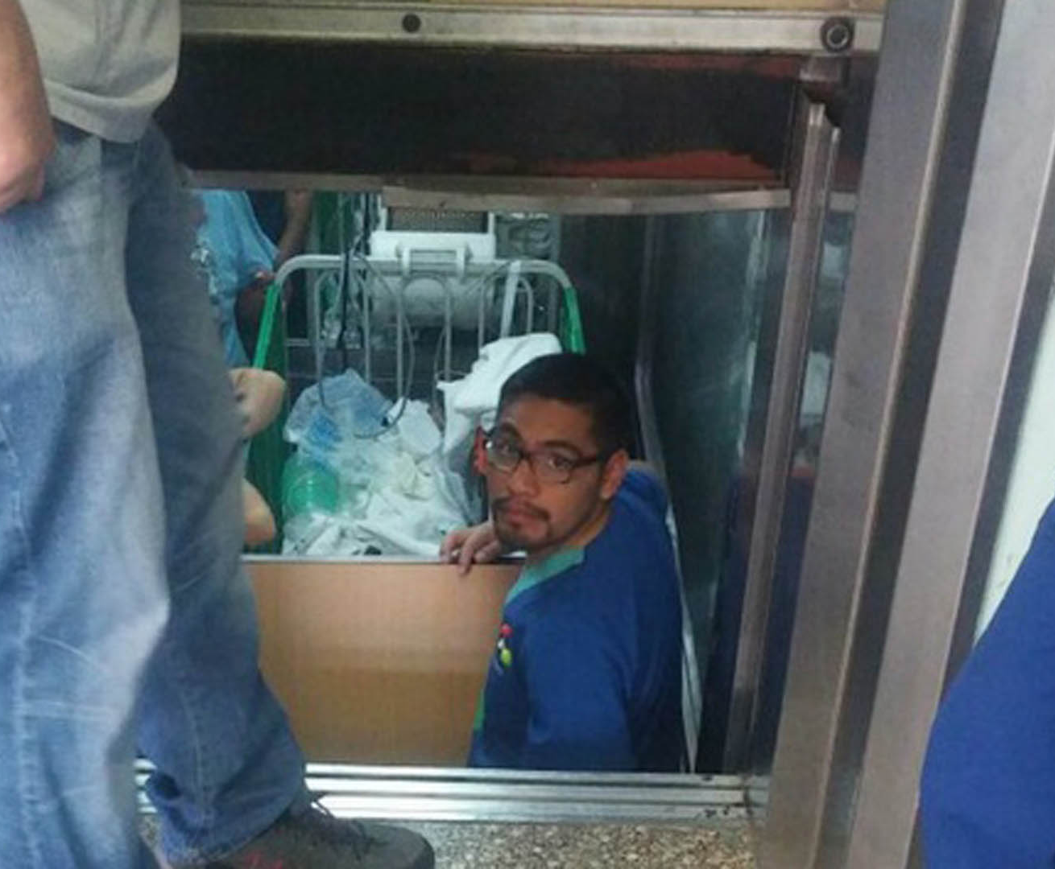
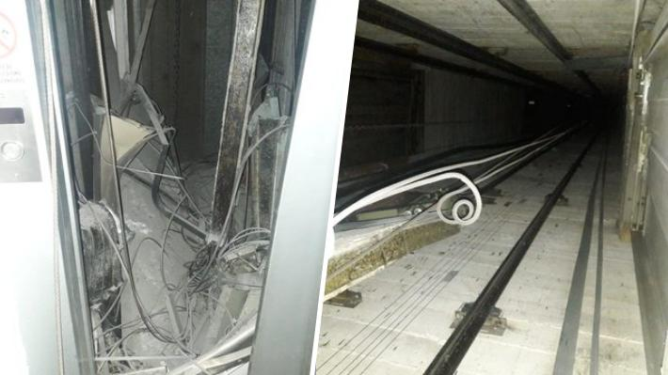
RIESGOS
Desplome de la estructura o de la plataforma de elevación
Caídas de altura
Atrapamientos
Riesgos eléctricos
Caída de objetos
Caídas a nivel
Sobreesfuerzos

Slide 4

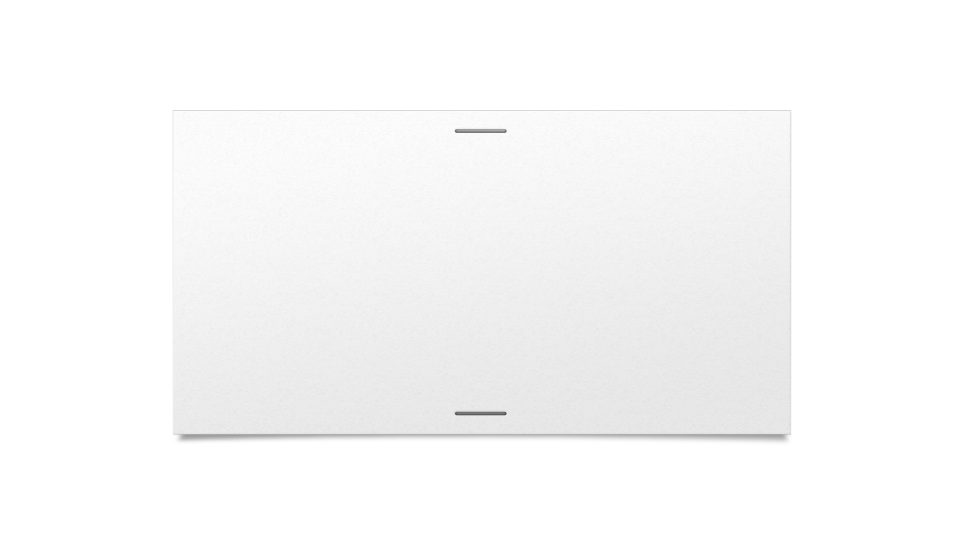

¿COMO PREVENIMOS ESTAS SITUACIONES?

Slide 5
MARCO LEGAL
→ Ordenanza municipal 10.950/05 : “Conservación y adecuación a la seguridad, higiene y confort de los medios de circulación mecánica estacionaria”
→ Ordenanza 9387/95 modificada por la 10741/04
→ Ley N°19587 :“Ley de Higiene y seguridad”
Decreto 911/96 :“Trabajos en pozos de ascensores cajas de escaleras y plenos”
Decreto 911/96 :“Trabajos en pozos de ascensores cajas de escaleras y plenos”
Decreto 351/79 : “Ascensores y montacargas”
→Normas IRAM

Slide 6
ORDENANZA 10950/05 -
Conservación y adecuación medios de circulación mecánica
Actividades a realizar por:
Otorgar habilitación
Verificar el cumplimiento de las condiciones de seguridad
Clausura de las instalaciones
Autoridad de aplicación
Propietario de las instalaciones
Mantener en perfecto estado de conservación, edilicio y electromecánico
Disponer de servicio de Mantenimiento y asistencia técnica
Contratar seguro de Responsabilidad Civil

Slide 7
Servicio de Mantenimiento y Asistencia técnica
Guardia Técnica y de Emergencia las 24 horas
Interrupción del servicio
Conservador de las instalaciones
Revisión inicial
Certificado de Aptitud Técnica
Mantenimiento
Representante técnico del conservador

Slide 8
MANTENIMIENTO ASCENSORES
REVISIONES
ANUALES
Fijación contrapeso
Limpieza cabezal
Tensión y estado cables y poleas
Fijación de cabina
Limitador de capacidad
Paracaídas
TRIMESTRALES
Frenos
Limpieza foso
Motores
Limpieza sala de máquinas
SEMESTRALES
Luz de emergencia
Rieles y cables
Puertas de cabinas
Cuadros y protecciones eléctricas
MENSUALES
Cabina
Alarma
Arranque
Parada
Nivelación

Slide 9
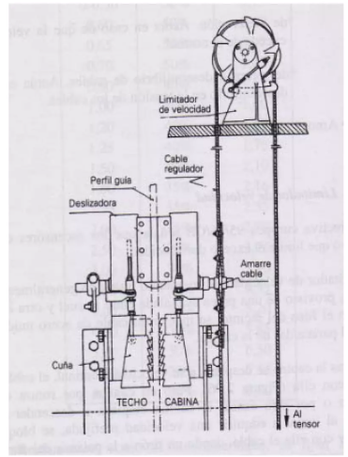
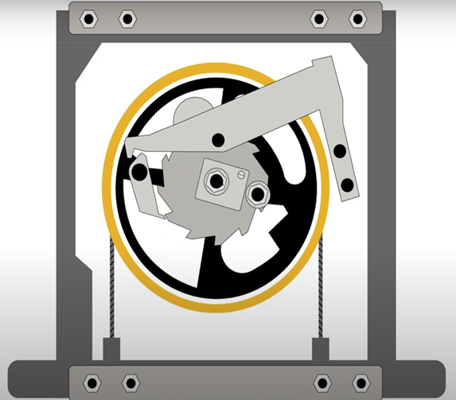
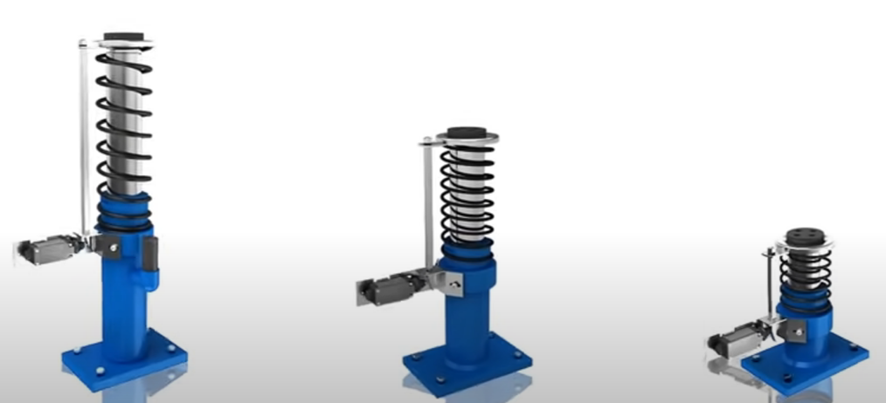
DISPOSITIVOS DE SEGURIDAD
Limitador de velocidad
Superada la velocidad nominal de activa el limitador de velocidad
Amortiguadores (cabina - contrapeso)
Reducen el impacto

Slide 10
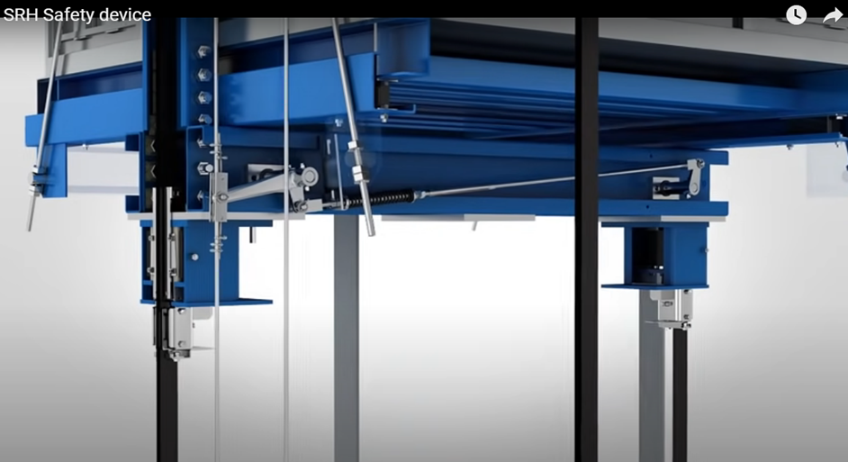
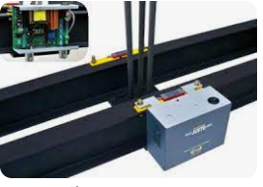
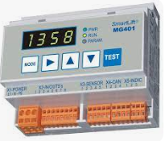
DISPOSITIVOS DE SEGURIDAD
Paracaídas
Limitador de cargas
Palancas, que al saltar el limitador de velocidad, activan una una caja de cuña que detiene la caída o velocidad excesiva de la cabina
Dispositivo adicional
Evita que se utilice el ascensor si se supera el máximo permitido

Slide 11
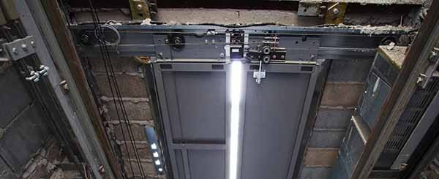
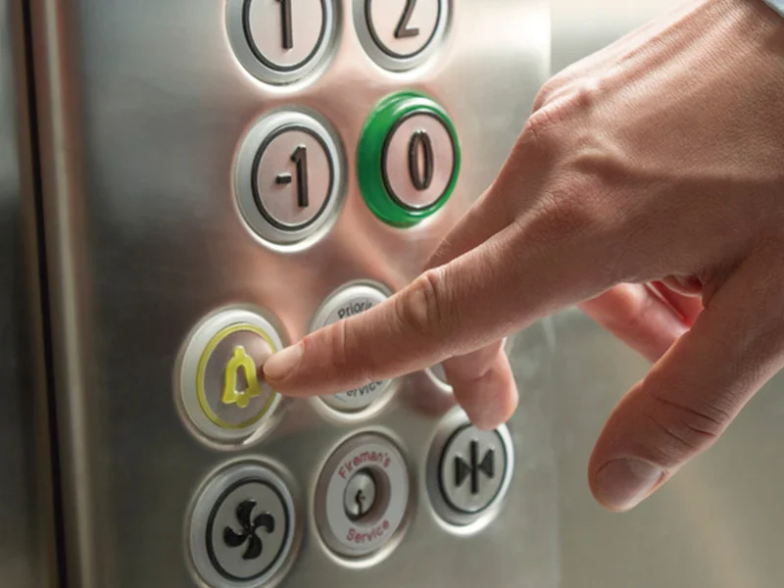
DISPOSITIVOS DE SEGURIDAD
Operador de puertas
Abre y cierra las puertas cuando se llega al piso solicitado
Evita el cierre de las puertas si hay objeto atrapado
Botón de alarma y comunicación
Pedir ayuda en caso de emergencia
Poder contactar al personal de mantenimiento o servicio de emergencia

Slide 12
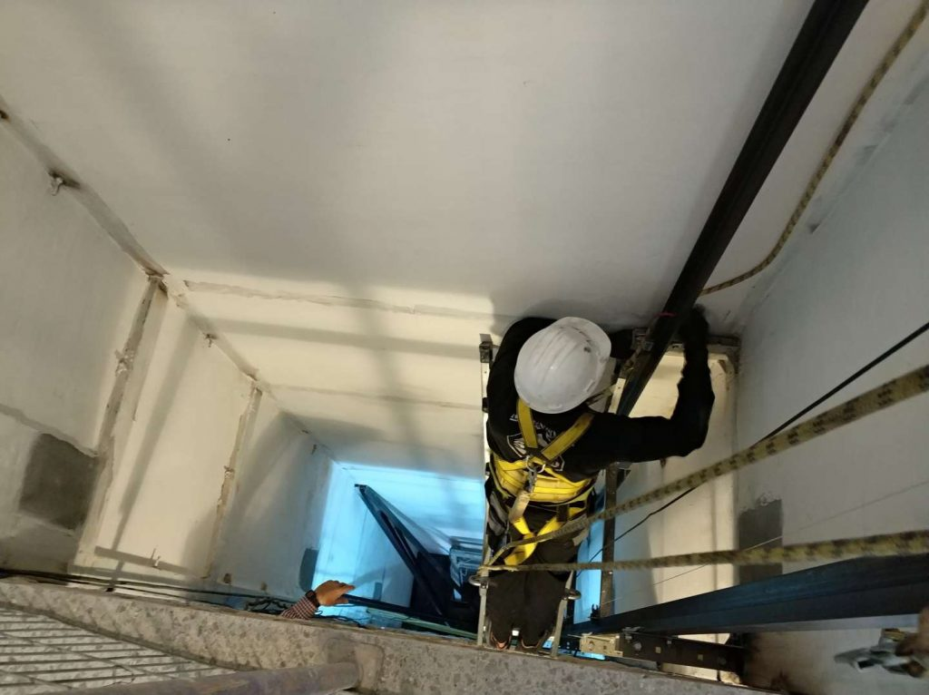

RECOMENDACIONES EN LA INSTALACIÓN Y MANTENIMIENTO
Realizar un plan de trabajo para mantener el orden
Trabajo realizado por operarios capacitados
Antes de realizar cualquier trabajo en ascensores, colocar señales de advertencia para informar a los usuarios sobre las operaciones en curso (Señalización). Complementar con zonificación
Durante la ejecución de trabajos prohibir su uso al público.
Mantener área de trabajo limpia

Slide 13
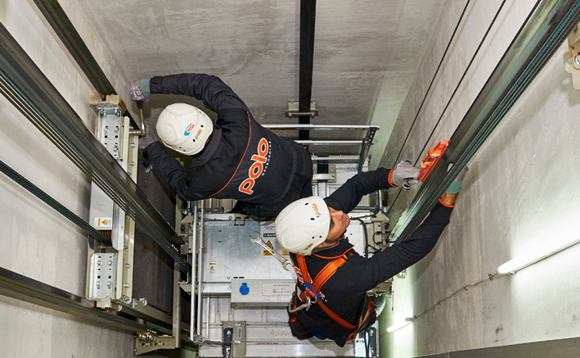
RECOMENDACIONES EN LA INSTALACIÓN Y MANTENIMIENTO
Iluminación en todas las áreas de trabajo
Utilizar siempre equipo de protección personal (casco, guantes, arnés, protección visual, vestimenta adecuada)
Se trabaja con corriente eléctrica → cables en buenas condiciones, disyuntor diferencial, evitar contacto con superficies húmedas.
Chequeo de buen estado de herramientas y equipos
Realizar inspecciones periódicas de sala de máquinas, cables, caja, iluminacion, tablero de comando, frenos, etc.
Sala de ,aquinas cerrada, material incombustible

Slide 14
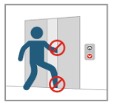
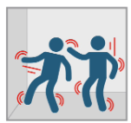
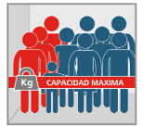



RECOMENDACIONES EN EL USO
No interferir con el cierre automático de las puertas
No forzar la apertura de las puertas.
Mantener objetos alejados de las puertas
Evita saltar o hacer movimientos bruscos dentro del ascensor, sin importar si está detenido o en movimiento.
No intentar salir de la caja de ascensor ante un detenimiento del mismo porque se puede desbloquear. Comunicarse con personal calificado (apretar botón de alarma)
Respetar la capacidad máxima.
En caso de incendio no utilizar el ascensor

Slide 15

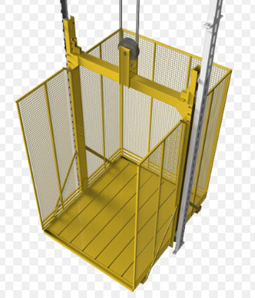
MONTACARGAS
mercadería / materiales pesados
Diferencia con un ascensor
Diseñados principalmente para la manipulación de carga
Tienden a moverse a velocidades más lentas que los ascensores, ya que su enfoque principal es la manipulación segura de la carga. Los movimientos suelen ser más bruscos debido a la naturaleza de las cargas pesadas que transportan
Están equipados con características de seguridad específicas para la carga, como estabilidad mejorada y controles que permiten al operador manejar y posicionar la carga de manera segura.
Se utilizan principalmente en almacenes, fábricas, centros de distribución y sitios de construcción

Slide 16
Medidas de Seguridad
Mecanismo de elevación:
Los cables de suspensión deberán estar diseñados con un factor de seguridad no menor a cinco, deberán estar libres de nudos, torceduras y otros defectos.
Los elementos móviles del equipo motriz deben encontrarse debidamente protegidos.
Los limitadores de velocidad detienen automáticamente la plataforma del montacargas, cuando la velocidad de descenso de ésta, sobrepasa ciertos límites.
  Se deben instalar interruptores eléctricos tipo golpe de puño (para frenar el coche)
Características estructurales:
La base a apoyo del montacargas debe estar dispuesta sobre el suelo, con dimensiones y resistencia adecuada para evitar asentamientos.
Las guías que dirigen el deslizamiento del montacargas deben asegurar la estabilidad horizontal y vertical de la plataforma, y estar calculadas para soportar los esfuerzos de los sistemas de frenados.
Finales de carrera en la parte superior e inferior del recorrido, con limitador adicional en la parte superior que corta la corriente si se supera el fin de carrera.

Slide 17
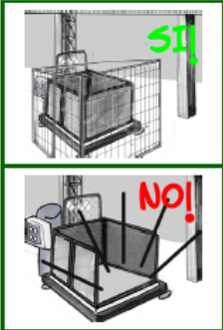
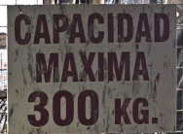
Medidas de Seguridad
Plataforma de elevación:
Los materiales utilizados en la construcción de esta cabina deben tener suficiente resistencia mecánica.
Las puertas de la plataforma deben tener dispositivos que no permitan el funcionamiento si esta no se encuentra correctamente cerrada, deben tener una correcta iluminación y carteleria que indique la carga máxima admisible.
Contener dispositivos de paracaídas
Como recomendación se puede proteger en su techo y paredes laterales, de modo que no puedan sobresalir los materiales transportados y no exista riesgo de caída de materiales al y desde el exterior.
Correcta zonificación y señalizacion

Slide 18

RECOMENDACIONES
Realizar un plan de trabajo para mantener el orden
Trabajo realizado por operarios capacitados
Antes de realizar cualquier trabajo en montacargas, colocar señales de advertencia para informar a los usuarios sobre las operaciones en curso (Señalización). Complementar con zonificación
Durante la ejecución de trabajos prohibir su acceso al público.
Mantener área de trabajo limpia
Elementos de proteccion personal

Slide 19
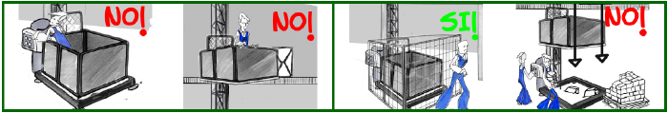
Principales Accidentes
Riesgos directos
Desplome de la estructura o de la plataforma de elevación por :
      Por mal asentamiento de la estructura o deficiente anclaje a la obra.
      Falta de finales de carrera en los extremos del recorrido.
      Desgaste de los elementos de frenado o mala regulación.
      Cables en malas condiciones.
Caídas de altura en la fase de montaje/desmontaje o por caídas por los huecos de carga y descarga o desde la plataforma
Riesgos eléctricos por contactos eléctricos directos o indirectos.
Riesgos indirectos
Sobreesfuerzos
Caída de objetos
Caídas a nivel en las operaciones de carga y descarga de la plataforma.

Slide 20

MANTENIMIENTO MONTACARGAS
Preventivo anticipar posibles errores
Correctivo reparar fallos
Verificaciones:
Daños estructurales
Cuadro eléctrico
Dispositivos de anclaje
Estado de dispositivos de seguridad y protección
Puesta a tierra
Estado de cable eléctrico y enchufe macho
Adecuación de plataforma

Slide 21
MUCHAS GRACIAS

Slide 22
Material Complementario

Slide 23
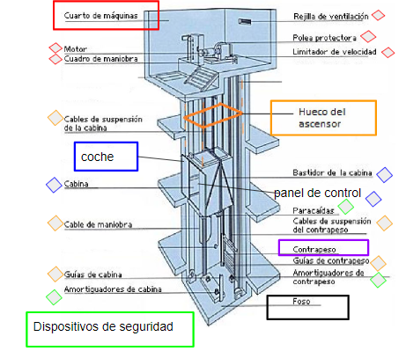
ELEMENTOS
DE UN ASCENSOR
un TODO trabajo en conjunto
SEGURIDAD

Slide 24
Video ilustrativo de ELEMENTOS de un ASCENSOR
https://www.youtube.com/watch?v=saMC8ZEF8zs

Slide 25
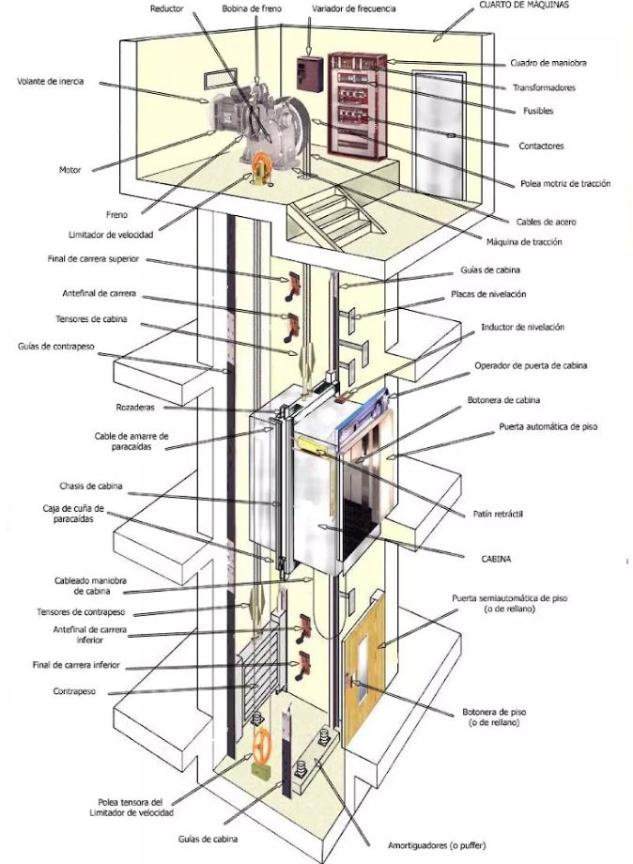
CLASIFICACIÓN
→ Según FUERZA IMPULSORA
ELECTROMECÁNICO
Requieren una máquina de tracción que se encuentra en una sala de máquinas .
La tracción se efectúa mediante cables y poleas que son impulsados por un motor electromecánico

Slide 26
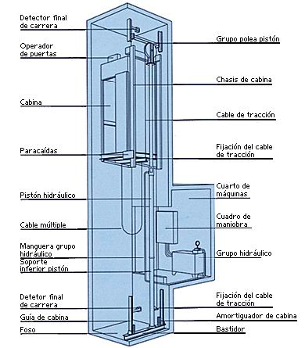
HIDRÁULICO
Utilizan fluido presurizado, generalmente aceite, para mover la cabina. Un pistón hidráulico levanta o baja la cabina al cambiar la presión del fluido en el pistón. El mismo reemplaza la máquina a tracción

Slide 27
VENTAJAS Y DESVENTAJAS ELECTROMECÁNICO -HIDRÁULICO
Mayor velocidad
Eficiente
Capacidad de carga
VENTAJAS ELECTROMAGNÉTICO
Cuarto de máquinas
Mayor inversión inicial
DESVENTAJAS ELECTROMAGNÉTICO
Funcionamiento suave
No requieren de cuarto de máquinas
Capacidad de carga
VENTAJAS HIDRÁULICO
Velocidad limitada
Altura limitada
Mantenimiento más frecuente
DESVENTAJAS HIDRÁULICO

Slide 28
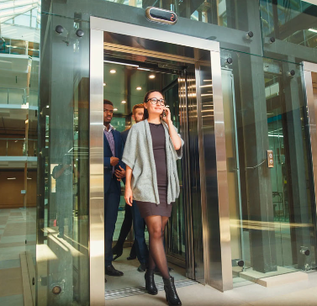
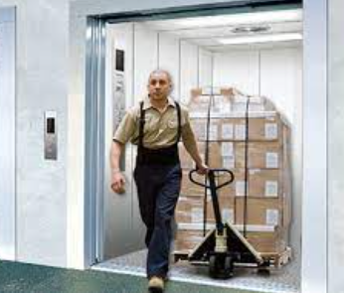
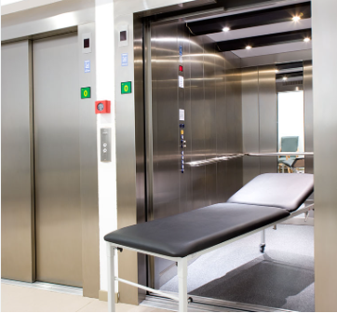
→ Según DESTINO
PASAJEROS
SERVICIO
HOSPITALES

Slide 29
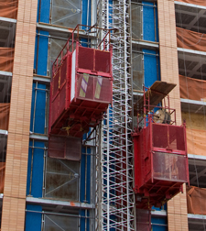
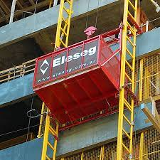
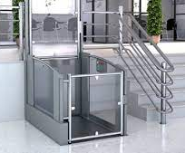
MONTACARGAS
→ TIPOS
Equipos auxiliares para personas con movilidad reducida
Montacarga de obra
Elevador de obra

Slide 30
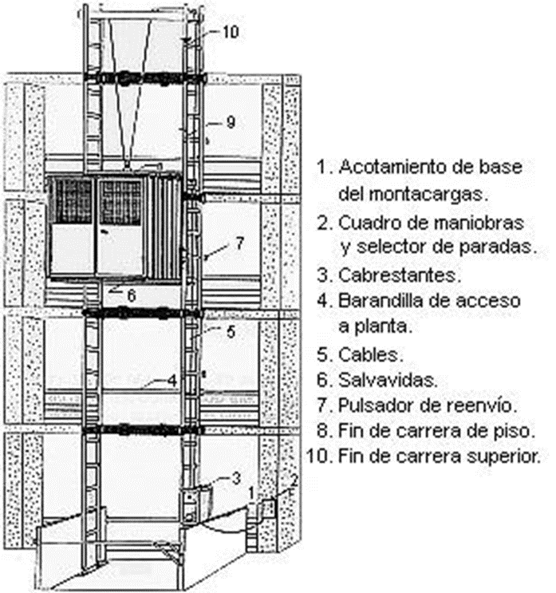
Elementos de Montacarga
Acotamiento de base del montacarga
Cuadro de maniobras y selector de paradas
Cabrestantes
Barandilla de acceso a planta
Cables
Salvavidas
Pulsador de reenvió
Fin de carrera de piso
Fin de carrera superior

